Slide 1

BTS
1
MANAGEMENT COMMERCIAL OPERATIONNEL

Slide 2







Objectifs
de la formation :
2
Développer vos compétences en...
 gestion d'un point de vente
 vente
 commerce

Slide 3
Les débouchés à bac + 2
3
En début de carrière
A
terme
ASSISTANT
RESPONSABLE
Conseiller de vente
Chef de rayon
Responsable de service
Vendeur/conseiller e-commerce
Responsable adjoint
Assistant marchandiseur
...
...

Slide 4
4
Structures commerciales visées
Tout commerce de détail
Agences « bancaire & assurance »
distribution franchise spécialisée
Sociétés de service (start up, tourisme, internet, grande distribution ..)
Concessionnaires
Agences de travail interim

Slide 5
Exemples d’intégrations
5
Chloé (promotion 2014) : après un poste de salariée je dirige maintenant une boutique d’esthétique et cosmétique bio.
Adeline (promotion 2009) : le BTS m’a permis d’obtenir une licence professionnelle et aujourd’hui je dirige mon magasin de bricolage.
Christopher (promotion 2011) : j’ai eu une proposition de CDI dans mon entreprise de stage. Je dirige l’univers de la téléphonie mobile.
Sophie (promotion 2015) : le réseau de banque m’a gardée après mon stage. Je suis conseillère client.
Leonore (promotion 2013) : je suis restée dans le secteur immobilier. Je suis chargée de vente dans une agence de Nouméa.
Ilham (promotion 2012) : après 6 mois de CDD j’ai rejoint le service GRH d’un
réseau de commerce franchisé

Slide 6
Après le BTS : la poursuite d’études
6
Beaucoup d’étudiants diplômés du BTS poursuivent leur études
Une année d'étude supplémentaire (bac+3), garantit une insertion professionnelle optimale
Les licences pro accueillent les titulaires de BTS.
L’accès se fait sur dossier :
 le profil présenté doit être de bon niveau
Les universités peuvent intégrer en L3,
puis Master les meilleurs candidats.
 la candidature doit être motivée
Des entreprises possèdent des centres de
formation proposant une spécialisation en
L3 professionnelle reconnue au RNCP (répertoire national des compétences professionnelles).
Les écoles de commerce et de gestion proposent des concours spécifiques

Slide 7
Le contenu de la formation du BTS MCO
4 compétences professionnelles
7
Relation client et vente
Réaliser des études commerciales, vendre et
conseil
entretenir la relation client...
Dynamiser l’offre commerciale
Adapter l’offre, organiser le point de vente,
etablir la communication, développer /
évaluer les performances...
Management de l’équipe
Les bases de la gestion d’équipe, de la planification, de l’animation et de la stimulation
managériale...
Gestion opérationnelle
Gestion des opérations, budgétiser l’activité, et
analyser les performances...

Slide 8
Le contenu de la formation du BTS MCO
Le bloc général
8
Culture économique, juridique et managériale
Maîtriser le contexte dans lequel vous êtes
destiné(e) à travailler, comprendre le
fonctionnement interne des entreprises
Culture générale et Expression
La maîtrise indispensable de la langue pour un
futur manager
La LV1
(anglais)
Incontournable pour l’insertion et l’évolution dans
le monde du travail
OPTION entrepreunariat
Généralement suivie par les étudiants en vue de
l’examen et la poursuite d’études

Slide 9
Les horaires
9
 | Durée 1ère année | Durée 2ème année
Culture générale et expression | 1 h cours & 1 h TD | 1 h cours &1 h TD
Langue vivante 1 | 1 h cours & 2 h TD | 1 h cours & 2 h TD
Langue vivante 2 | 1 h cours &1 h TD | 1 h cours &1 h TD
Culture Eco, juridique et managériale | 4 h cours | 4 h cours
Relation client et vente conseil | 2 h cours & 4 h TD | 2 h cours & 3 h TD
Dynamiser l’offre commerciale | 3 h cours & 2 h TD | 3 h cours & 3 h TD
Gestion opérationnelle | 2 h cours & 2 h TD | 2 h cours & 2 h TD
Management de l’équipe | 2 h cours & 2 h TD | 2 h cours & 2 h TD

Slide 10

Les coefficients à l’examen
 | Coef
Culture générale et expression | 3
Langue vivante 1 | 3
Langue vivante 2 | 1
Culture économique, juridique et managériale | 3
Relation client et vente conseil | 3
Dynamiser l’offre commerciale | 3
Gestion opérationnelle | 3
Management de l’équipe | 3
10
A la différence du baccalauréat les coefficients du BTS sont très homogènes.
L’étudiant doit maîtriser toutes les compétences et disciplines.

Slide 11

Les stages professionnels
11
14 à 16 semaines de stages
sur 2 années
dans 1, ou 2 entreprises

Slide 12
Les stages professionnels
12
Objectifs
Acquérir des compétences professionnelles en situation professionnelle
Utiliser des outils numériques de l’entreprise
 Préparer les 2 épreuves professionnelles d’examen (validées en CCF (contrôle en cours de formation))

Slide 13

















Les stages professionnels
13
NOS PARTENAIRES :
Les enseignes de distribution et de service

Slide 14
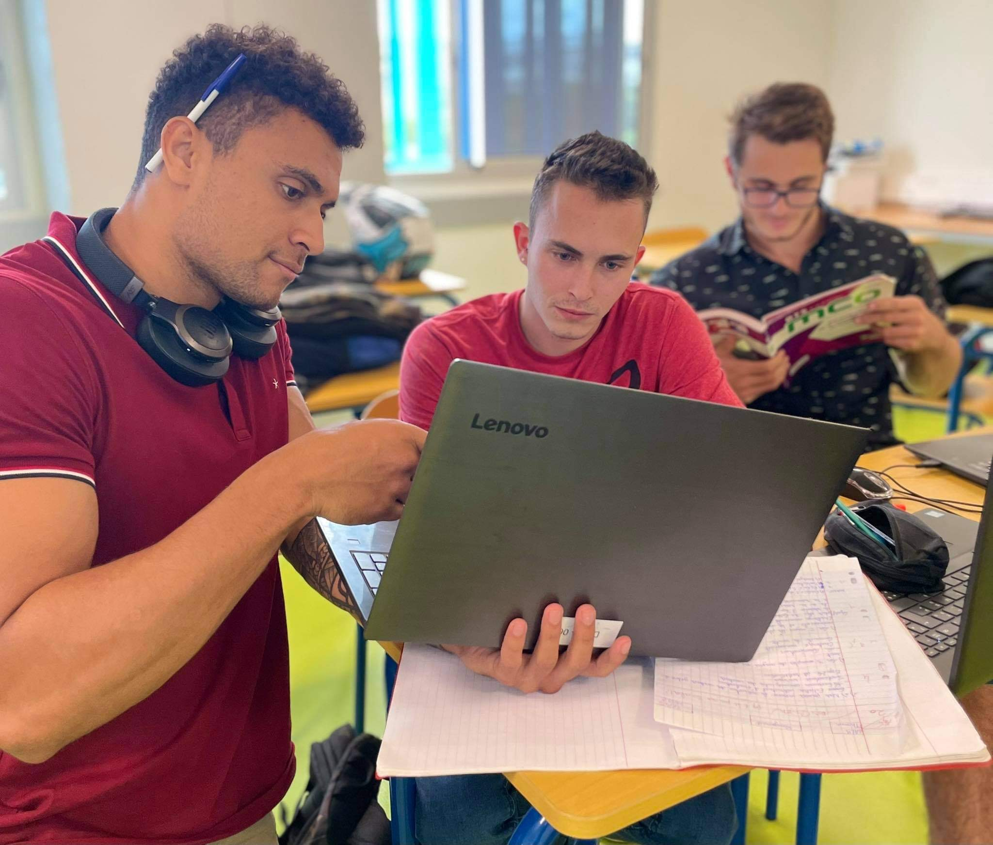
Pedagogie et encadrement
15
La présence d’enseignants impliqués dans la réussite de l’étudiant(e), et participant aux jurys.
L’accompagnement sur les 2 ans par 2 professeurs référents des enseignements
professionnels.
Un suivi individualisé des stages.
Un réseau relationnel durable et expérimenté avec le tissu économique calédonien.
Des enseignants impliqués dans l’enseignement
supérieur qui renseignent les étudiants sur les poursuites d’études.
Un encadrement quotidien et vigilant (gestion
des absences, réalité du travail étudiant fourni, etc...).

Slide 15
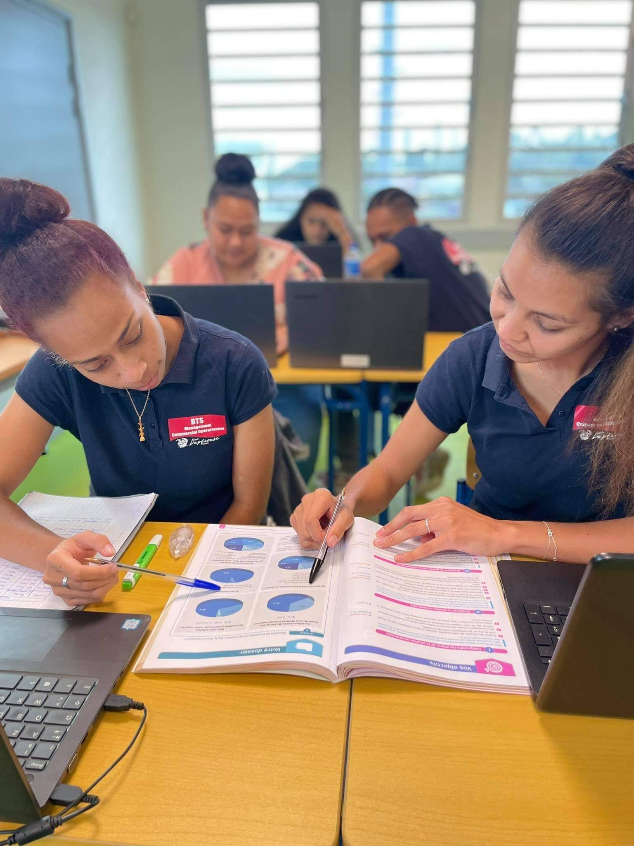

Conditions des apprentissages
16
Les cours magistraux se déroulent le matin.
Les 14 heures de travaux dirigés hebdomadaires se déroulent en petits groupes.
Des outils performants sont mis à disposition de l’étudiant en TD, cours,
ou libre service :
  Ordinateurs et imprimantes copieurs .
  Accès internet,.
  Accès aux abonnements numériques de la presse spécialisée.
Accès à des applications professionnelles (klaxon, didacti,pearltree) :
    Gestion d’enquête.
    Geomarketing.
    Gestion de projet.
    Publication assistée par ordinateur.
    Suites bureautiques.

Slide 16
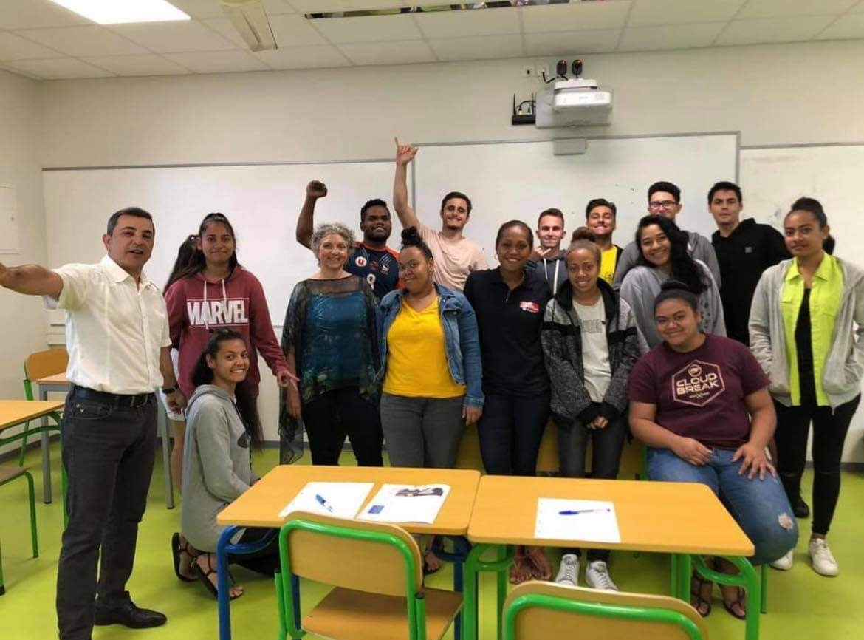
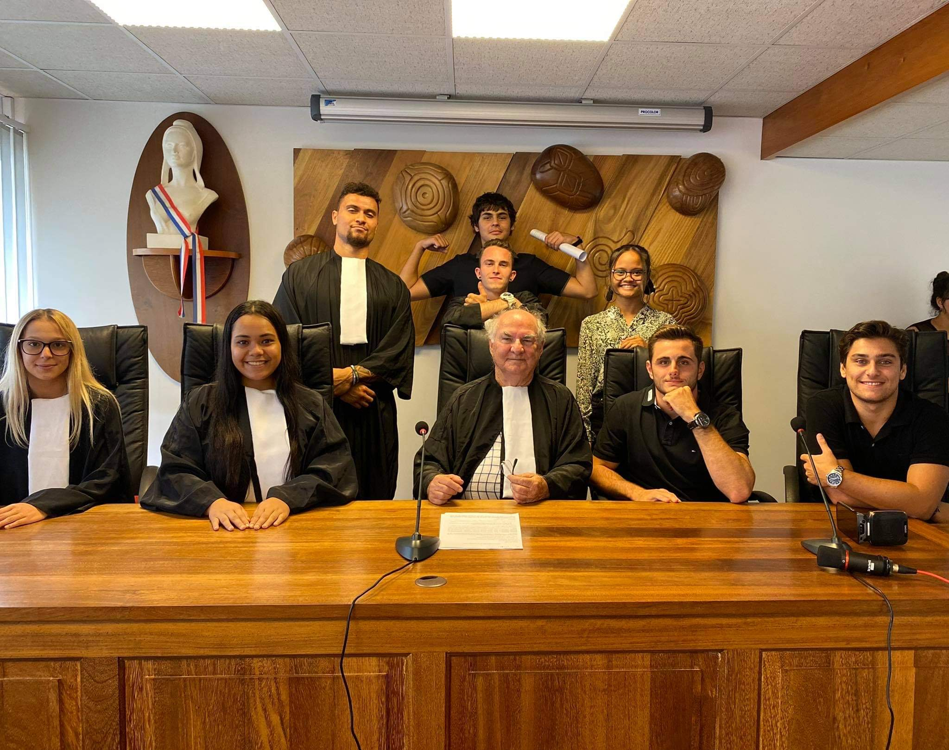
ouverture sur le monde professionnel
17
projet RGPD avec XL PROG
Prospection par téléphone et en face à face.
Formation aux différentes
techniques de vente.
 Atelier de WEB MARKETING animé par un professionnel
Des rencontres avec le monde professionnel

